Slide 1

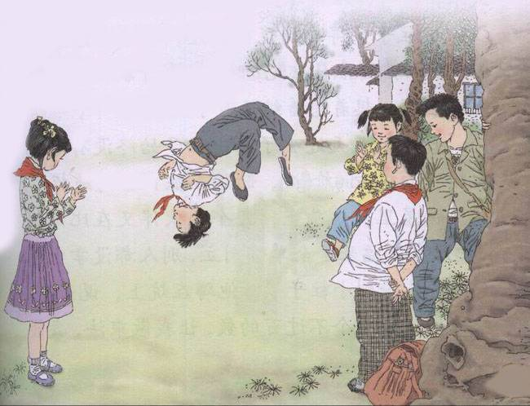
16.绝招

Slide 2

你知道什么是绝招吗？
你见过哪些绝招？ 一起来瞧瞧这些孩子的绝招吧！

Slide 3
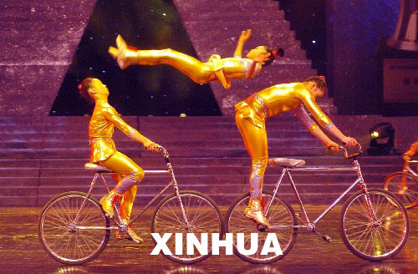

Slide 4
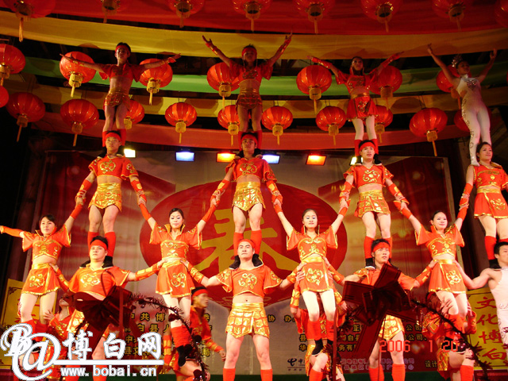

Slide 5
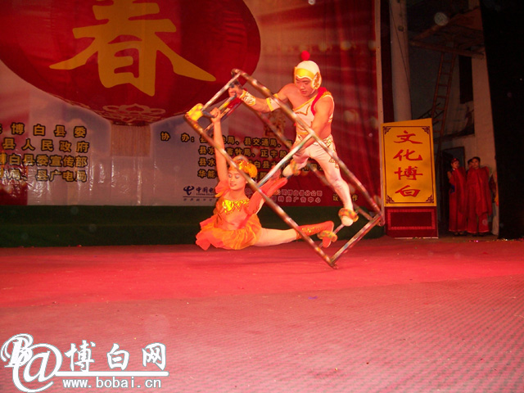

Slide 6
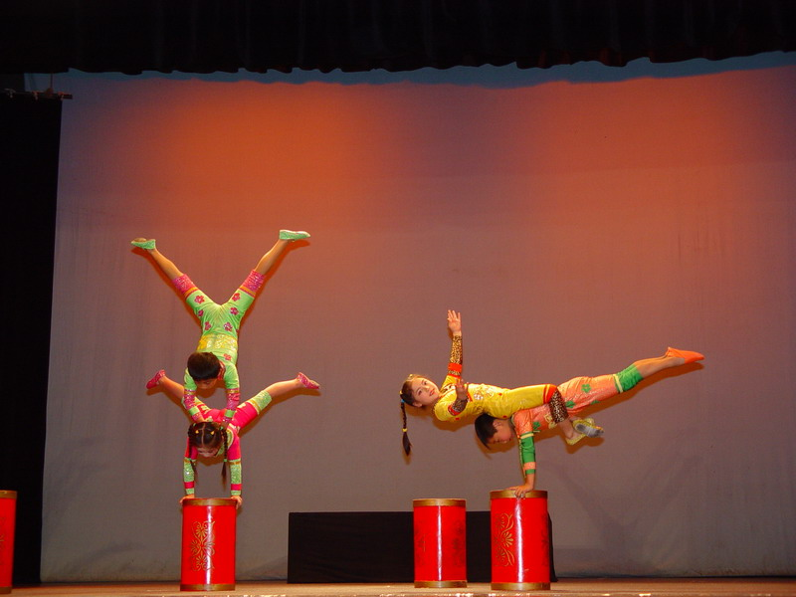

Slide 7
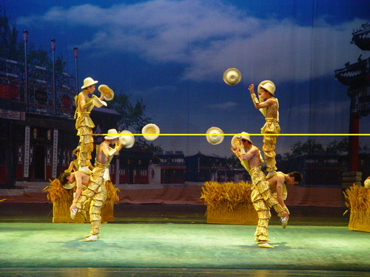

Slide 8
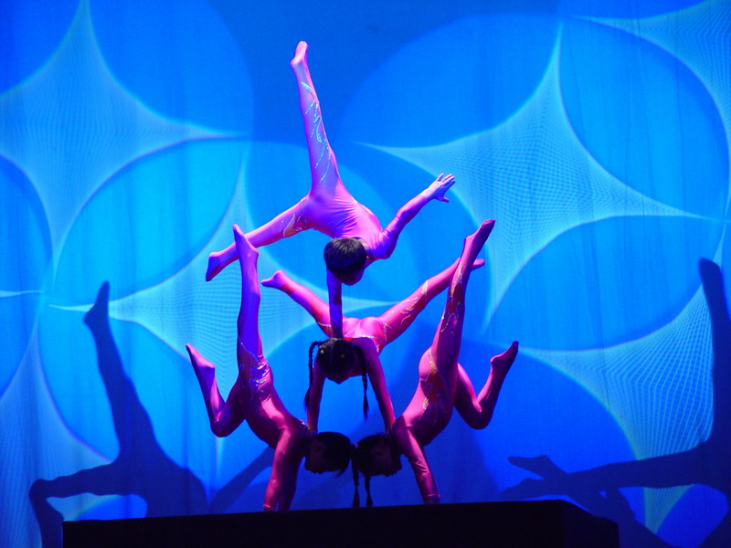

Slide 9



台上一分钟
台下十年功

Slide 10
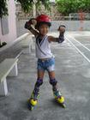
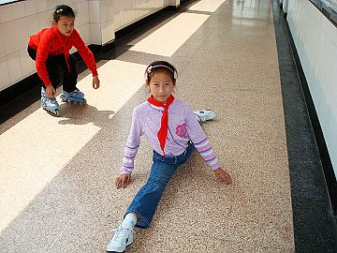

Slide 11
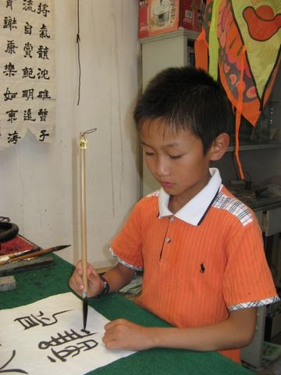
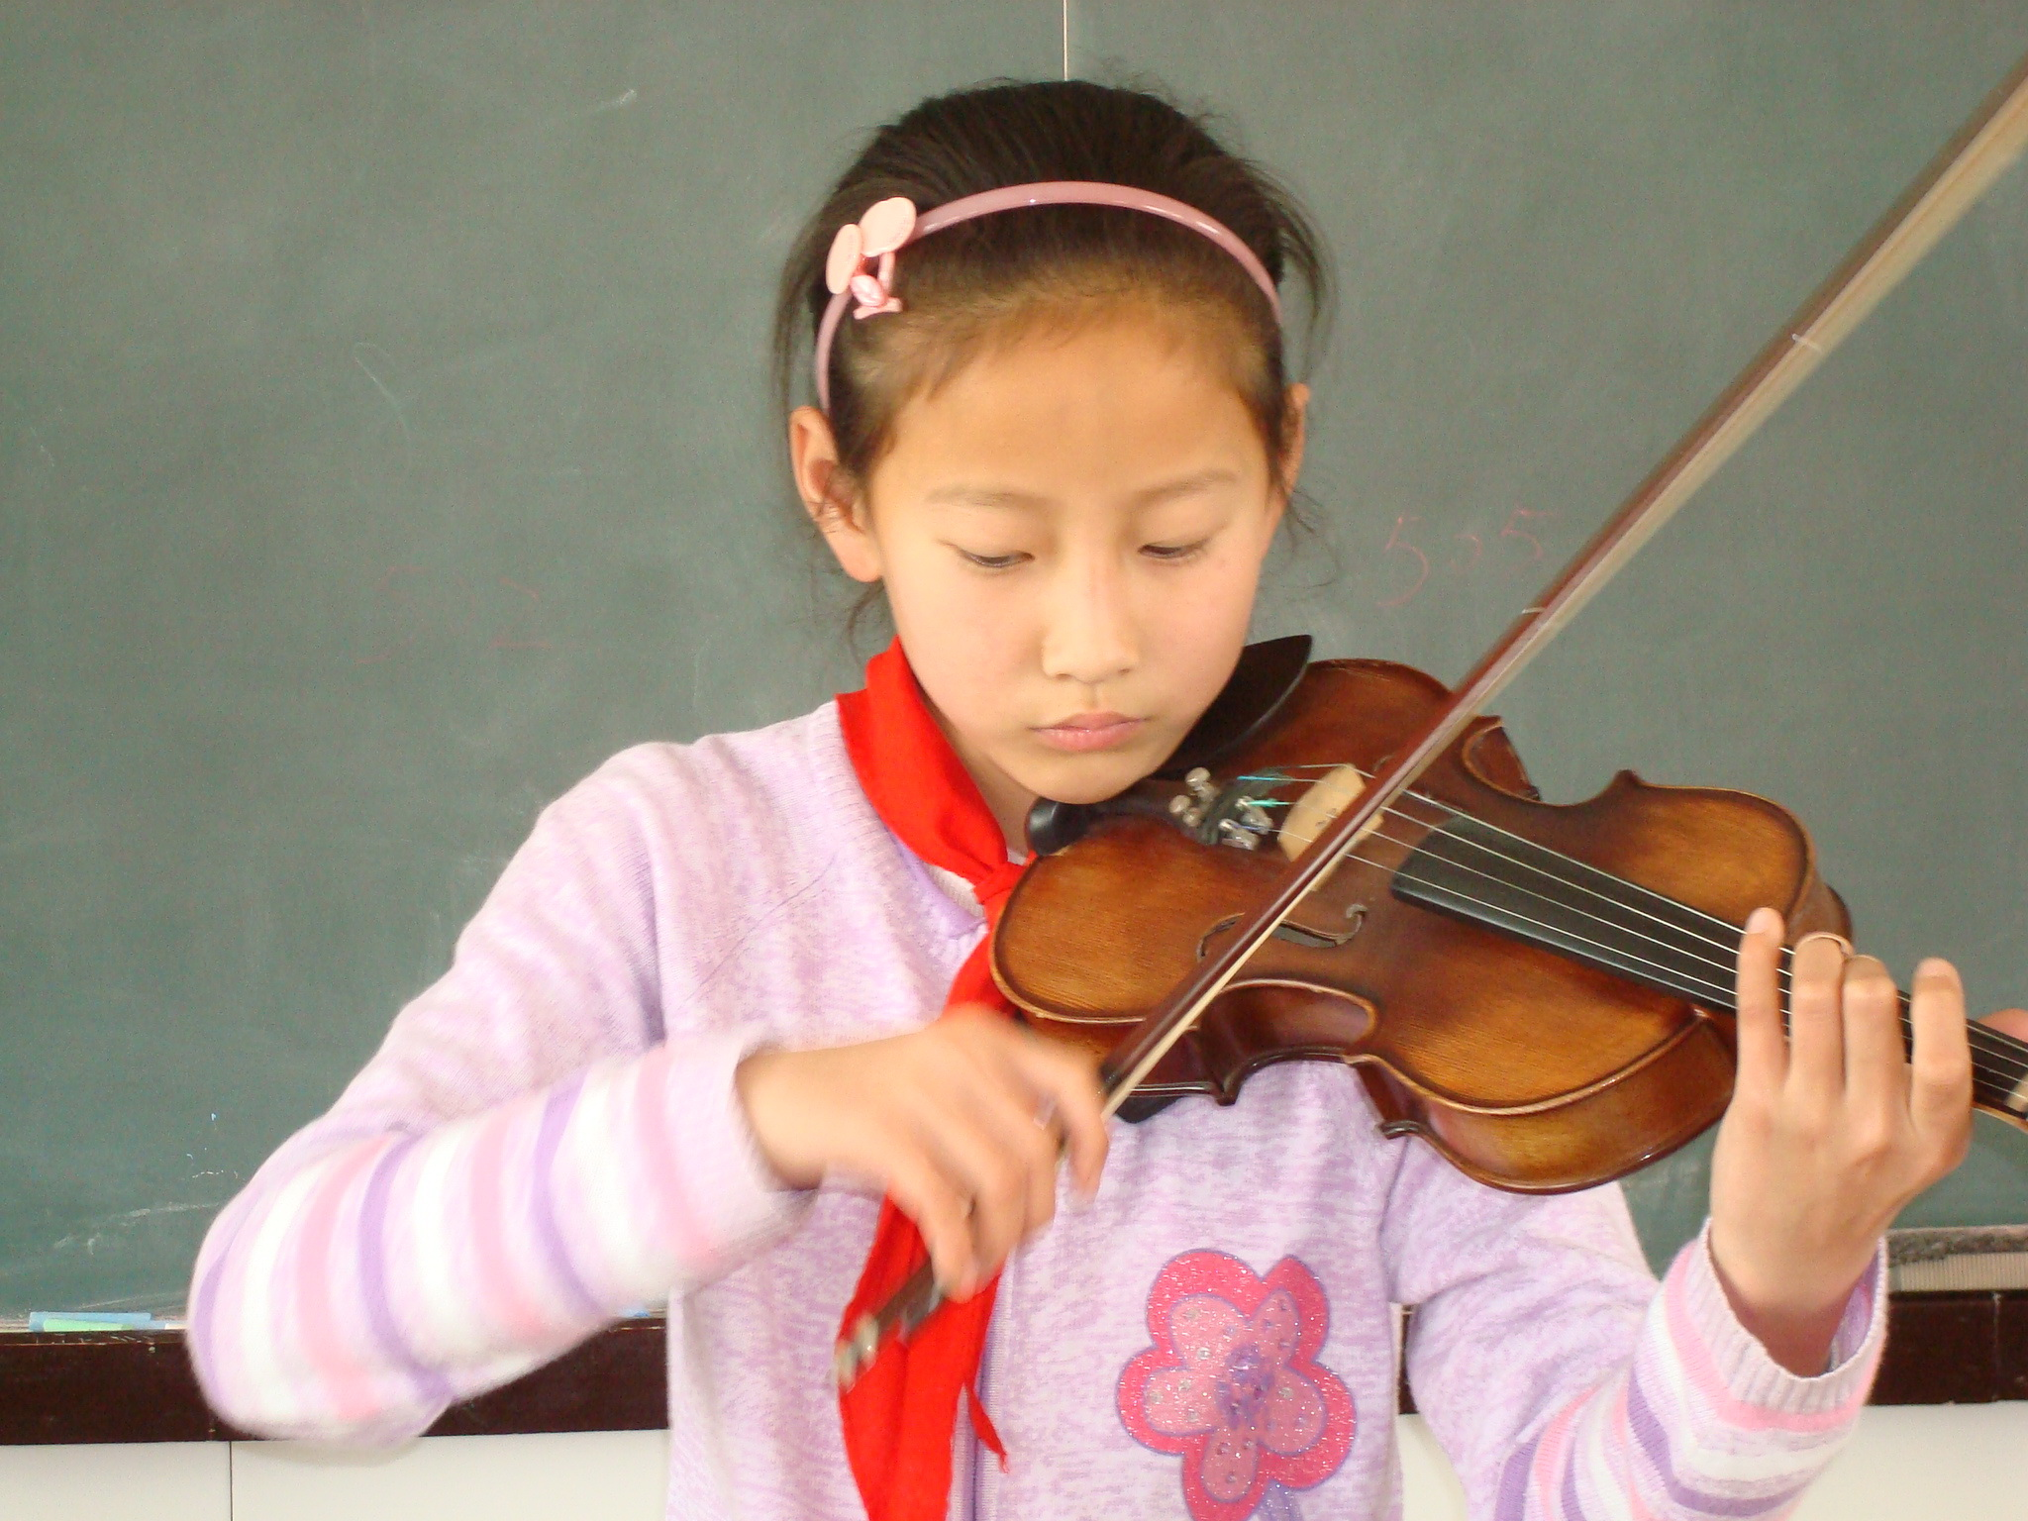

Slide 12
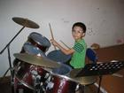
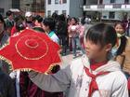

Slide 13

阅读提示
1、自由读读，注意借助拼音把课文读通顺，遇到难读的字词，多读几次。
2、想一想课文讲了一件什么事？文中有哪几个小朋友比试了哪几种绝招？并在书中划出来。

Slide 14
tǐng biē wéi
绝招 挺着 憋气 唯独 竖起
武术 空翻 镇住 调换 禁不住
gān gà yǎn chēng
露陷 尴尬 演算 撑起 倒立
Sāi bāng zi liě piě
腮 帮 子 咧开大嘴 撇嘴
kē zuàn niān
下巴颏 铲馅 攥饺子 蔫蔫

Slide 15
能用上“尴尬”和“羡慕”说说课文写了一件什么事吗？课文讲了一件什么事？
（小柱子）和小伙伴比本领，没有取得好成绩，感到很（尴尬）。于是他下定决心挽回面子。结果，在他的（刻苦努力下），终于练成了绝招。伙伴们（羡慕）地竖起大拇指：“绝招，太绝了！”

Slide 16

第一次，小柱子为什么这么尴尬呢？请同学们自由读读1-5自然段。完成下列表格。
人物 | 绝招 （第一次） | 结果 怎样 | 绝招 （第二次） | 结果 怎样
三胖
二福
小柱子
憋气
竖起
拇指
空翻
禁不住
叫好
靠树
倒立
撒开
腿跑

Slide 17
瞧，村东头，大树下几个孩子在比绝招！

Slide 18
三胖挺着大肚子，说：“咱们看谁一口
气憋的时间最长!”结果一个个先后都撒了气，唯独他，鼓着腮帮子，瞪着眼珠子，憋的时间比别人长两倍。伙伴们都竖起大拇指，连声夸道：“绝招，绝招!”
二福曾经练过武术，他站起身，刚来一
个空翻，伙伴们就禁不住叫起好来。

Slide 19
他俩表演完，都把目光投向瘦小的小柱子。
小柱子的鼻尖出了汗。他想了一会儿，站起身，面对大树，两只胳膊往地上一撑，脚掌靠树来了个倒立，不料，二福立刻还个不靠树的倒立。
小柱子觉得自己太丢人了，低下头撒开退跑了。

Slide 20
他蔫蔫地回了家？发生了什么呢？读读6----12自然段吧。

Slide 21
小柱子蔫蔫地回了家，感到肚子有点饿，
见奶奶正在包饺子。呀！奶奶这一手真够绝
的：她一只手拿着小竹板铲馅，另一只手拿
着面皮，专管攥饺子，不但攥得快，而且圆
鼓鼓的。
于是
他抢过小竹板，照奶奶的样子，包起饺子来。
没想到才包了几个，个个饺子都露了馅。
要是自己会这一招，准能镇住伙伴。

Slide 22
他问奶奶：“您这招是怎么会的？”
奶奶要过竹板，说：“过去奶奶一个人
要做二十来个人的饭，还要调换花样，不往
快里练，成吗？”
小柱子说起刚才比绝招的事，问奶奶：“三胖和二福的绝招也是练出来的吗？”
奶奶说：“有的人，生来就特别，别人比
不上。三胖长得胖，气量比别人大；人家二
福那是练出来的，你没见他，天天跑几里地
去体育场学武术？”

Slide 23

听了奶奶的话，小柱子明白了什么？
奶奶说：“有的人，生来就特别，别人比不上，三胖长得胖，力量比别人大；人家二福那是练出来的，你没见他，天天跑几里地去体育场学武术？”
小柱子明白了，绝招是练出来的。
小柱子明白了，只要不放弃，天天练，就能练成绝招。

Slide 24
你明白了什么：
只有勤学苦练，才能练成一身好本领；

Slide 25
小柱子觉得奶奶说得在理，看来自己想
拿出绝招，只有练。练点什么呢？晚上小柱
子躺在炕上还在想，想着想着终于有了主意。
日子一天天过去了，小柱子始终没有忘记
大树下的尴尬，暗暗地在练自己的绝招。

Slide 26
第二次比绝招时，小柱子却得到了小伙伴们的——羡慕。这是为什么呢？

Slide 27
请同学们默读13-17自然段，完成下列表格。
人物 | 绝招 （第一次） | 结果 怎样 | 绝招 （第二次） | 结果 怎样
三胖 | 憋气 | 竖起 拇指
二福 | 空翻 | 禁不住 叫好
小柱子 | 靠树 倒立 | 撒开 腿跑
憋气
单臂
倒立
口算两
位数乘法
羡慕地
竖起拇指

Slide 28
小伙伴们为什么羡慕小柱子呢？
因为小柱子练成了很厉害的绝招。
你从哪句知道他的绝招？

Slide 29
暖屋里，炕头上，几个小伙伴又在比
绝招了。只有二福来了个单臂倒立，别人
都没拿出新鲜招儿。轮到小柱子了，他蹲
在炕上， 说：“只要你们说两个不过百的
数，让我做乘法，我能立刻说出得数，保
准不错!”
三胖早把嘴撇到下巴颏了。二福推推
三胖，说：“试试嘛。”他随口说道：“99乘
以，嗯——76!”小柱子脱口而出：“得7524!”

Slide 30
三胖“腾”地跳下炕，找了根木棍在地上演算了一遍，果然不错，咧开嘴说：“可以呀!” 接着，他都说了两个数让小柱子做乘法，经过验算，完全正确。伙伴们羡慕地竖起大拇指说：“绝招，太绝了!”

Slide 31
小柱子的“绝招”引来了大家的赞叹，那他这个绝招是怎样练出来的呢？请发挥你的想象说一说。
清晨，当东方刚刚露出鱼肚白的时候，小柱子就
早早地起床，开始练习了。
夜深人静，只有星星在眨着眼睛时，小柱子
还在灯下刻苦练习。
当别的小朋友在尽情玩耍嬉戏时，小柱子
多想去玩，可是，他还是管自己在练。
当他练绝招遇到困难时，小柱子
请教老师。

Slide 32
正是这份努力与坚持，小柱子才练就了令人羡慕的绝招。谁来夸夸小柱子。
小柱子，你真棒！
你坚持不懈的精神，我要向你学习。
你真是太绝了！

Slide 33
小柱子高兴地说：“咱们定个日子再比一比，条件是绝招一定得是练出来的，而且要有用。”伙伴们都说行。
你读懂了什么？

Slide 34
我明白了：要练，就练对自己未来发展有用的本领。

Slide 35
柱子是个怎样的孩子？
柱子是个自尊、好强、不服输的孩子。

Slide 36
学了课文，你明白了什么：
只有勤学苦练，才能练成一身好本领；要练，就练对自己未来发展有用的本领。

Slide 37
在我们的生活中，有许许多多的人也经过勤学苦练，练成了绝招，获得了成功。

Slide 38
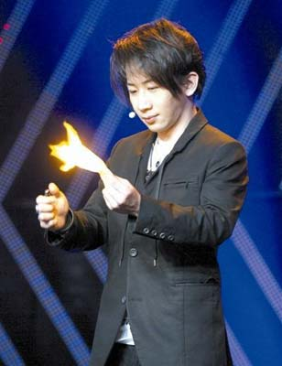

Slide 39

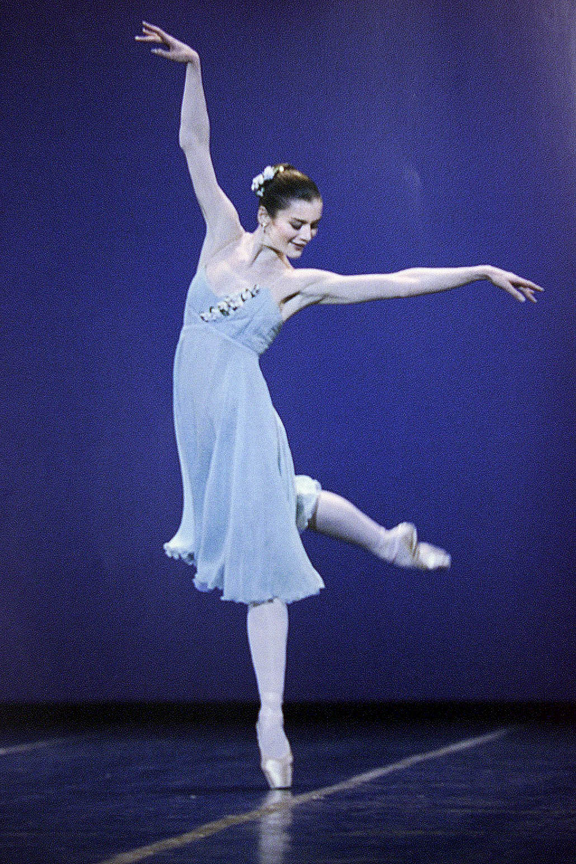
绝 招

Slide 40
想一想：生活中还有什么本领可以称得上是绝招？
你佩服周围谁的本领或技艺，可以问问他是怎么练成的，如果有条件，还可以学一学。

Slide 41
只要我们肯努力，坚持不懈，就一定能练成自己的绝招！

Slide 42
小练笔：（续编故事）下一次的比赛，会是什么样的情景呢？

